Slide 1
LAS 10 MEJORES MARCAS EN MÉXICO
Leslie Basurto
Abel Morales
Juan Manuel Arellano

Slide 2
METODOLOGÍA
Se realizó una encuesta donde preguntamos por las 10 mejores marcas y los motivos por los cuales se consideraban líderes

Slide 3
RESULTADOS
68 encuestas recibidas

Slide 4
EDADES

Slide 5
TOP 10

Slide 6
CRITERIOS

Slide 7
CONCLUSIONES
El 70% del Top 10 de marcas en México pertenece a la Economía Industrial
El 30% del Top 10 de marcas en México pertenece a la Economía del conocimiento
El 40% del Top 10 de marcas en México son de origen mexicano: Bimbo, Telcel, Corona y Sabritas

Slide 8
Rankings en México
CNN Expansión / Expansión 500
  Pemex
  América Móvil
  Walmart de México
  Comisión Federal de Electricidad
  Cemex
  Fomento Económico Mexicano
  General Motors de México
  Grupo Alfa
  BBVA Bancomer
  Ford Motor Company
Metodología: ‘Las 500’ de Expansión 2011
“El ranking de ‘Las 500 Empresas más Importantes de México' considera organizaciones que puedan caracterizarse como empresas, es decir, entidades que ofrecen un bien o servicio y que reportan ingresos o ventas, independientemente de su propiedad y negocio”.
Fuente: http://www.cnnexpansion.com/rankings/2011/las-500-empresas-mas-importantes-de-mexico-2011

Slide 9
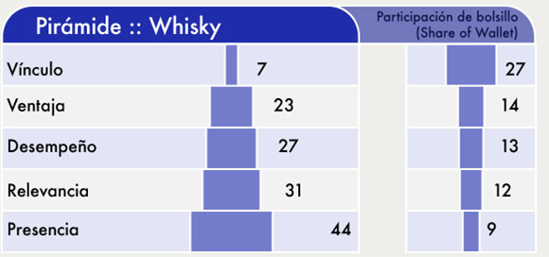
El Top 10 de las 100 mejores marcas en México Millward Brown
1 Google
2 Gatorade
3 Sony
4 Colgate
5 Facebook
6 Absolut
7 Nike
8 Cinépolis
9 Bonafont
10 Sabritas
http://mejoresmarcas.hsmglobal.com.mx/metodologia.php

